Slide 1
Présentation IFTM 2026
15 – 17 SEPT 2026

Slide 2





IFTM 2025 :
1er salon B2B de l’industrie du Tourisme en France
IFTM confirme plus que jamais son rôle de plateforme incontournable
pour tous les acteurs du tourisme, Loisir, Business travel, Groupe et MICE.
Un lieu qui est le point de départ d’un mouvement collectif vers un tourisme à la fois plus ambitieux, plus innovant et profondément responsable.
Chiffres clés
32 022 participants
1 650 marques - 117 destinations
16 725 rendez-vous d’affaires (+27,7 % vs 2025)
18% de visiteurs internationaux
+90 conférences, baromètres & ateliers
800 journalistes accrédités

Slide 3
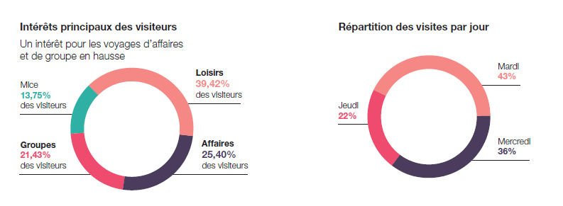
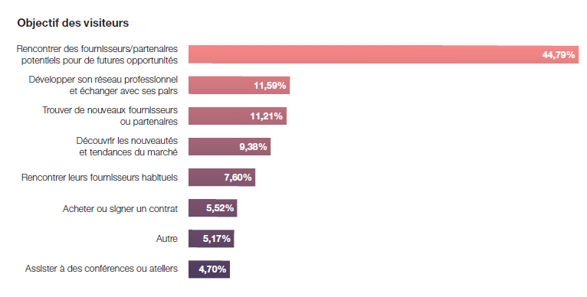
UN VISITORAT DES + QUALIFIÉS

Slide 4
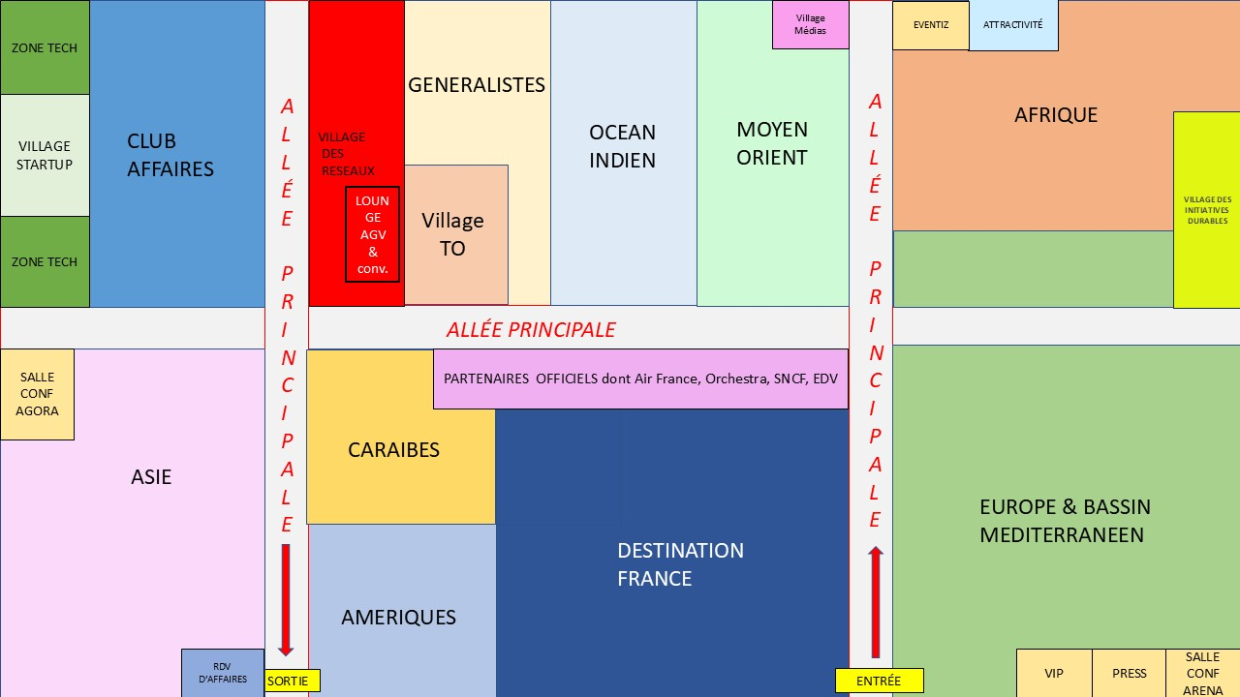
LE PLAN 2026 *
*pour références, sujet à modifications

Slide 5
LA ZONE / LE VILLAGE XXX

Slide 6
ZOOM SUR LA ZONE / LE VILLAGE XXX 2026

Slide 7


